Slide 1
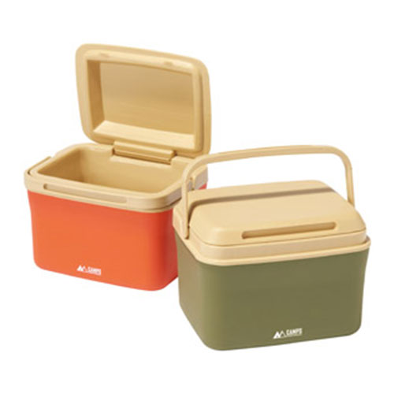
【提案書】
キャンプス デイリークーラーボックス
特徴
500mlのペットボトルは4本、350ml缶なら6本入る、お手頃サイズで持ち運びも楽々できるクーラーボックスです。ハードボディで扱いやすく災害時にも便利なアイテムです。
納期
納期スペース
仕様
素材：PP・PE・PS
サイズ：195×270×220mm
包装：包装袋
生産国：中国
お見積
お見積りスペース

